Slide 1

AXA - Projeto de Data Intelligence
83%
do budget de mídia é otimizado com dados incompletos
Executive Summary • Foco: fundação de dados confiável para alimentar mídia com sinais de alta qualidade

Slide 2
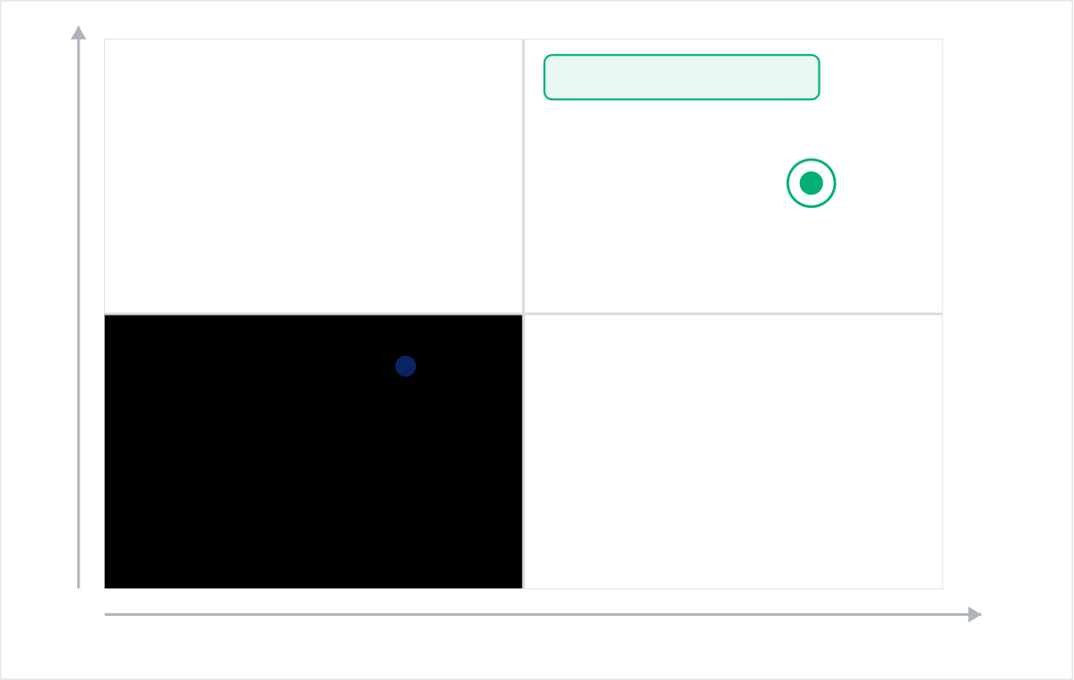
AXA • Data Intelligence Framework
Estado atual
Estado desejado
Gap de Maturidade de Dados
Matriz 2x2: Integração (eixo X) vs Qualidade/Confiabilidade (eixo Y)
Mensagem-chave:
A transição para “Data Intelligence” reduz desperdício e eleva a eficiência de mídia.
Como interpretar:
Data Chaos → dados dispersos, decisões lentas.
Data Structured → dados padronizados, pouca integração.
Data Integrated → visão unificada, ativações consistentes.
Data Intelligence → sinais confiáveis otimizando a mídia.
Nota: posição “Atual” é ilustrativa para esta proposta e será validada na Fase 1.

Slide 3
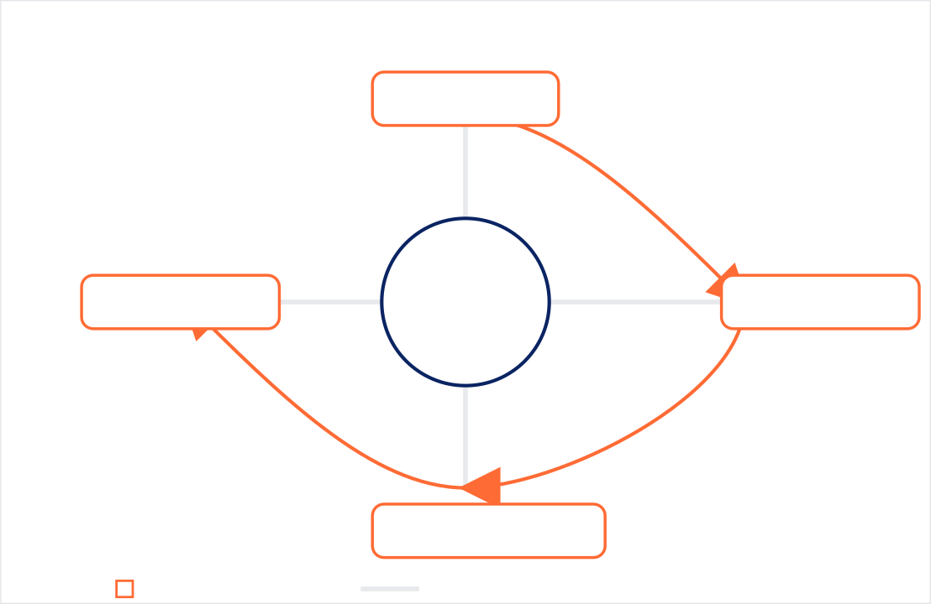
AXA • Data Intelligence Framework
Efeito Cascata de Dados Fragmentados
Mensagem-chave
Fragmentação gera efeito cascata que reduz ROAS e eleva CAC.
Sequência:
Mídia ineficiente → Atribuição falha → Budget desperdiçado → Decisões lentas
Diretriz: priorizar a integridade e integração dos dados para cortar o ciclo de desperdício.

Slide 4




AXA • Data Intelligence Framework
Visão Geral — Data Intelligence Framework
Arquitetura em 4 camadas: da fundação de tracking à inteligência de otimização.
Layer 4
Insights
•
Experimentação
•
Automação
Intelligence (Optimization)
Layer 3
Audiences
•
Conversions
•
Bidding Signals
Activation (Media Platforms)
Layer 2
Unificação
Integration (CRM + Analytics)
•
Qualidade
•
Identidades
Layer 1
GA4
•
Tag Management
•
Data Layer
Foundation (Tracking)
Camadas empilhadas: dados confiáveis alimentam ativação e inteligência — base para performance escalável.

Slide 5

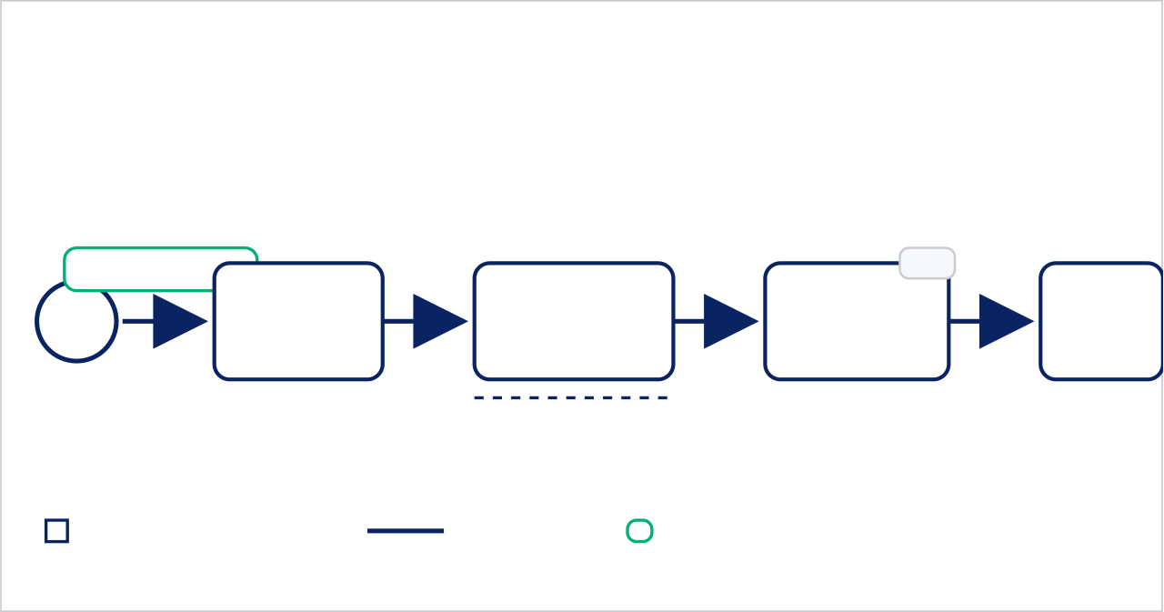
AXA • Data Intelligence Framework
GA4
GTM Server-Side
Consent Mode
Event Architecture
Pilar 1 — Behavioral Tracking Excellence
Coleta de comportamento com precisão e privacidade, pronta para ativação em mídia.
Qualidade da coleta
Projetada para precisão, governança e conformidade (LGPD).
Indicadores (metas):
Precisão de eventos
Meta ≥ 95%
Taxonomia de eventos
Cobertura de consentimento
Meta ≥ 90%
Padrões de naming, intenções, micro e macro conversões.
Deduplicação de conversões
Meta = 100%
Consent Mode aplicado
Coleta respeitando preferências e minimizando vieses.
Observação: valores mostrados são ilustrações de referência e serão calibrados na Fase 1.
Server-Side GTM
Menos bloqueios, melhor controle, deduplicação de sinais.
QA e observabilidade
Validação contínua e versionamento do data layer.
Fluxo de tracking: Usuário → Site/App → Data Layer → GTM (Server-Side) → GA4.

Slide 6
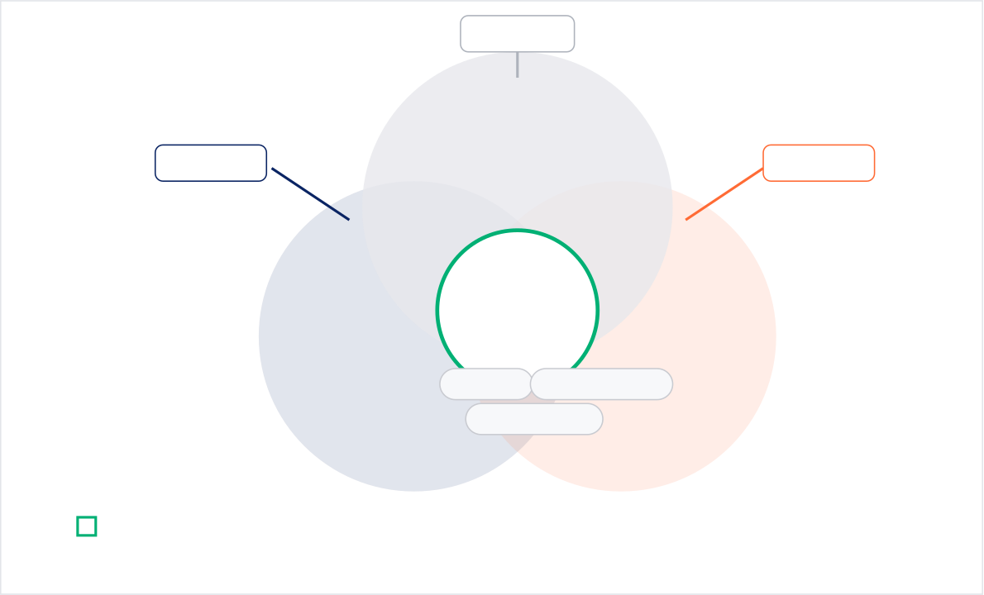





AXA • Data Intelligence Framework
Pilar 2 — CRM Intelligence Layer
Integração de comportamento + transação + contexto para construir Customer 360° e ativar sinais de valor.
Identidades e Matching
Chaves de matching
Hashed email/phone, ID de cliente, Device/CRM IDs.
Consentimento e finalidade
Respeito à LGPD com Consent Mode e políticas de retenção.
Governança • LGPD
Dicionário de dados
Taxonomia e glossário unificados para CRM e Analytics.
SLA de atualização
Frequência e latência definidas para dados críticos.
Rastreabilidade
Logs e lineage para auditoria e qualidade.
Sinais de valor (para ativação)
LTV
Churn Risk
Propensão
Segmento/Estágio
Resultado: visão única do cliente (Customer 360°) conectando CRM e Analytics, pronta para alimentar audiências, conversões e lances nas plataformas de mídia.

Slide 7
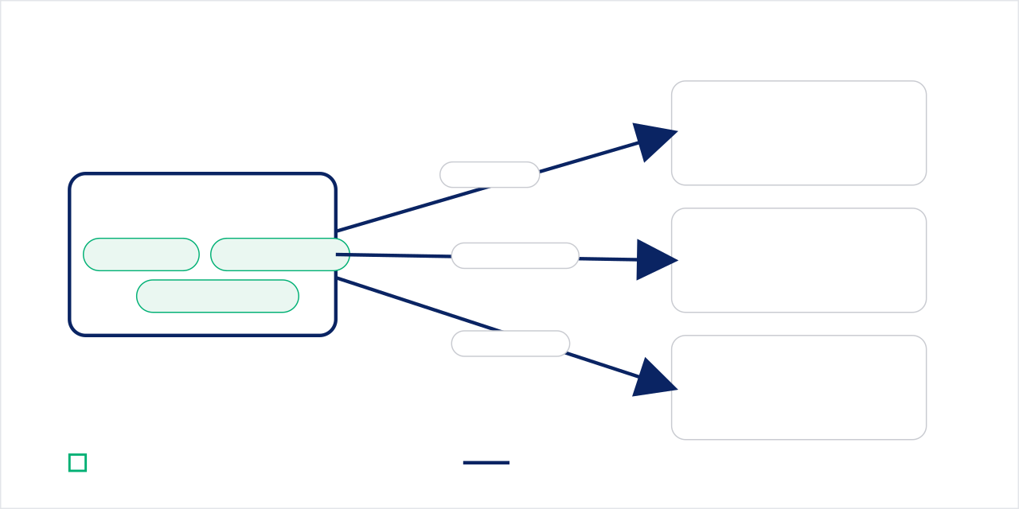



AXA • Data Intelligence Framework
Pilar 3 — Media Activation Bridge
Pipeline de dados do hub central para plataformas de mídia com sinais confiáveis.
Sinais ativados
Audiências
Segmentos de alto valor e exclusões.
Conversões
Eventos deduplicados e validados.
Atribuição
Coerência entre Analytics e mídia.
Bidding signals
Sinais de valor para algoritmos.
Feeds enviados
Conversões
Listas de clientes
Eventos validados
Indicador de valor
CAC (índice)
Antes vs Após ativação
Redução de CAC (meta ilustrativa)
-18%
Antes
100
Após
82
Valores ilustrativos para apresentação. Metas finais serão definidas na Fase 1.

Slide 8



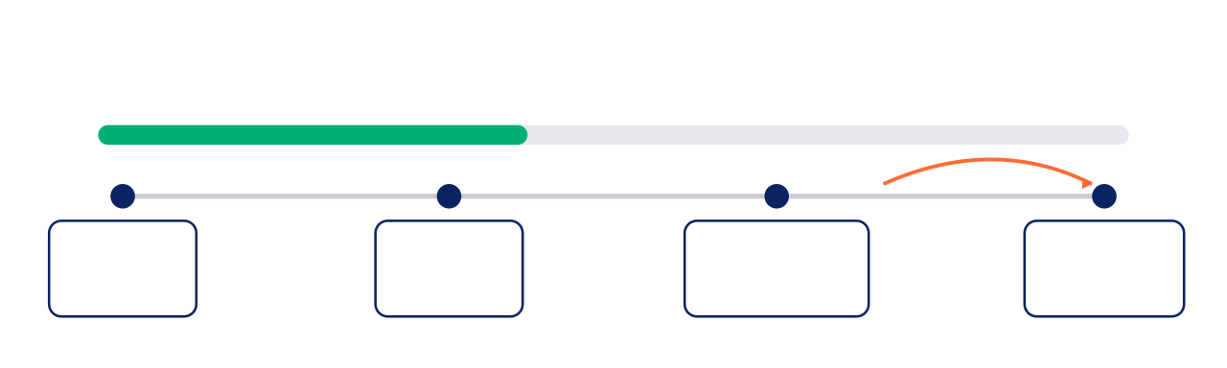



AXA • Data Intelligence Framework
Nossa Metodologia Proprietária
Abordagem iterativa em 4 fases para construir uma fundação de dados confiável e orientada a performance.
Data-first
Privacy-by-design
Validação contínua
Rituais semanais
planning • demo • retro
Backlog priorizado
critérios de aceite e SLAs
Definição de pronto
aceite conjunto AXA + time
As fases são iterativas e incrementais, garantindo qualidade de dados, conformidade e aprendizado contínuo.

Slide 9






AXA • Data Intelligence Framework
Semanas 1–2
Fase 1 — Discovery & Audit
Diagnóstico técnico e de qualidade de dados para definir a arquitetura e o plano priorizado.
O que fazemos
O que você recebe
Technical Audit
Executive Report
PDF
GA4 / GTM (incl. Server-Side) / pixels de mídia
Sumário executivo com riscos, impacto e recomendações
Data Quality Assessment
Data Architecture Blueprint
Diagrama
Precisão de eventos, deduplicação, cobertura de consentimento
Desenho de tracking, data layer e integrações (CRM + Analytics)
Gap Analysis
Desvios entre estado atual e melhores práticas
Prioritization Matrix
Planilha
Stakeholder Workshops
Backlog de ações por impacto x esforço com critérios de aceite
Alinhamento de escopo, metas e critérios de aceite
Resultado da fase
Fase 1 de 4
Conformidade
Diagnóstico validado e roteiro priorizado para implementação na Fase 2.
Auditoria considera privacy-by-design e LGPD (consentimento e finalidade).
Próximo passo: iniciar Foundation Build (taxonomia de eventos, tracking e integração CRM) com sprints semanais.

Slide 10




AXA • Data Intelligence Framework
Semanas 3–5
Sprints de 1 semana
Fase 2 — Foundation Build
Construção da fundação de dados com validação contínua e co-criação AXA + nosso time.
Event Taxonomy Design
Owners: AXA + Nosso time
Tracking Implementation
Owners: AXA + Nosso time
Definição de intenções, eventos e parâmetros com naming conventions e dicionário de dados.
Implementação no GTM (incl. Server-Side), Consent Mode e mapeamento de eventos ao GA4.
Mini-timeline
Validação contínua
Mini-timeline
QA contínuo
W3
W4
W5
W3
W4
W5
Glossário & Data Layer schema
Critérios de aceite
Consent-by-design
Deduplicação
CRM Integration Setup
Owners: AXA + Nosso time
Testing & Validation
Owners: AXA + Nosso time
Chaves de matching (hashed email/phone), mapeamento de atributos e definição de SLAs de atualização.
Planos de teste, observabilidade de eventos e critérios de aceite para go-live confiável.
Mini-timeline
Co-criação
Mini-timeline
Gate de aprovação
W3
W4
W5
W3
W4
W5
LGPD & finalidade
Mapping CRM ↔ Analytics
QA funcional
Observabilidade
Co-criação AXA + nosso time com rituais semanais (planning, demo, retro) e critérios de aceite para cada sprint.

Slide 11
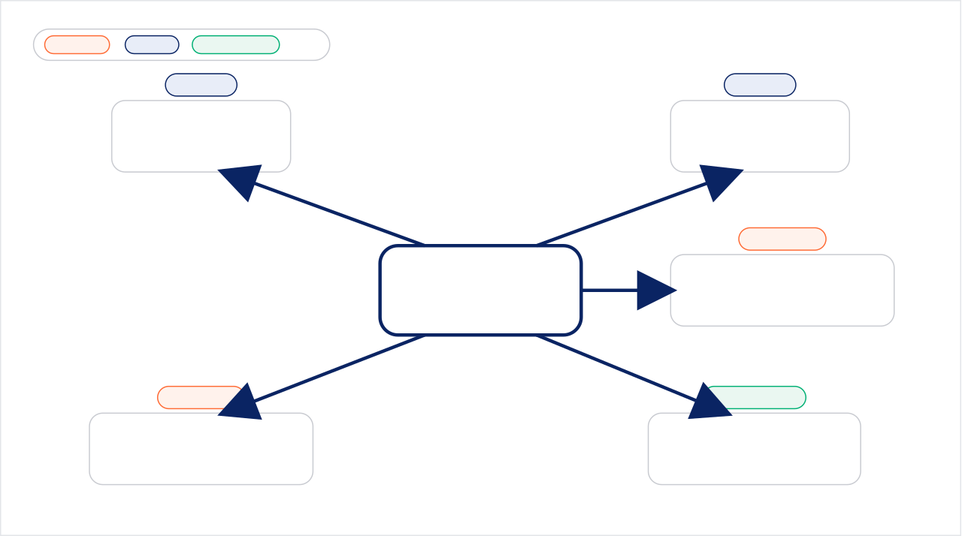


AXA • Data Intelligence Framework
Semanas 6–8
Fase 3 — Integration & Activation
Integração entre Data Layer, GA4 e CRM, alimentando plataformas de mídia com sinais confiáveis.
Integrações desta fase
Conexões habilitadas
Data Layer ↔ GA4 ↔ CRM ↔ Plataformas de mídia.
Sinais publicados
Audiências, conversões e eventos validados.
Atribuição coerente
Alinhamento entre Analytics e mídia.
Evolução de status
Testing
→
Live
→
Optimized
Marco
Go-live controlado
Primeira campanha data-driven ativada com sinais de CRM/Analytics e deduplicação de conversões.

Slide 12
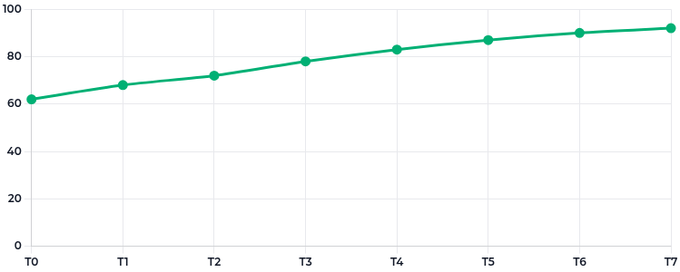


AXA • Data Intelligence Framework
Semana 9+
Fase 4 — Optimization & Scale
Evolução contínua do Data Quality Score e maximização de performance.
Continuous Improvement
Data Quality Score (0–100)
Qualidade de dados (ilustrativo)
Testes A/B
Cadência recorrente com critérios de sucesso claros.
Modelagem
Propensão, LTV e segmentação orientada a valor.
Automações
Bidding e audiências com sinais confiáveis.
Governança
KPIs de dados, SLAs e rituais semanais.
Resumo do indicador
Data Quality Score
Quick Wins
→
Sustained Growth
→
Predictive Capability
Valores ilustrativos para apresentação.
↑
T0 → Tn
A fase de Optimization & Scale é contínua e incremental, focada em qualidade de dados, aprendizado e expansão de impacto.

Slide 13











AXA • Data Intelligence Framework
Deliverables Matrix — O que a AXA recebe
Entregáveis por categoria, fase do projeto (F1–F4), formato e owner.
F1 Discovery & Audit
F2 Foundation Build
F3 Integration & Activation
F4 Optimization & Scale
Categoria
Entregáveis / Exemplos
Fases (F1–F4)
Formato
Owner
Documentation
Blueprint de arquitetura (tracking, data layer, integrações) e runbooks operacionais.
F1
F2
PDF
Diagrama
Nosso time
blueprints, runbooks
Dashboards
Painéis executivos e operacionais alinhados a KPIs (Data Quality, Atribuição, Mídia).
F2
F3
F4
GA4
Looker
Nosso time
GA4 custom, Looker Studio
Training
Playbooks de operação e workshops de habilitação para time AXA (dados, mídia, CRM).
F2
F3
Playbook
Sessões
AXA + Nosso time
playbooks, workshops
Support
Suporte operacional e correções pós-implantação com SLAs definidos.
F4
Service
30 dias
Nosso time
30 dias pós-go-live
Matriz adaptável às necessidades da AXA. Entregáveis são versionados e documentados com governança.

Slide 14






AXA • Data Intelligence Framework
Success Metrics & KPIs
Painel executivo com 4 KPIs-chave: qualidade de dados, precisão de atribuição, sincronização com mídia e velocidade de decisão.
Data Quality Score (0–100)
Semáforo
Attribution Accuracy (%)
Semáforo
88
78%
Valor atual (ilustrativo)
Trend
Valor atual (ilustrativo)
Trend
Baseline: 62
Target: 90
Baseline vs Target
Baseline: 60%
Target: 85%
Baseline vs Target
Media Platform Sync Rate (%)
Semáforo
Decision Speed Improvement
Semáforo
94%
12 h
Valor atual (ilustrativo)
Trend
de 5 dias → 12 horas (ilustrativo)
Trend
Baseline: 70%
Target: 95%
Baseline vs Target
Baseline: 5 dias
Target: < 24h
Baseline vs Target
Tempo
Valores ilustrativos para apresentação. KPIs serão parametrizados com baseline e metas acordadas com a AXA.

Slide 15
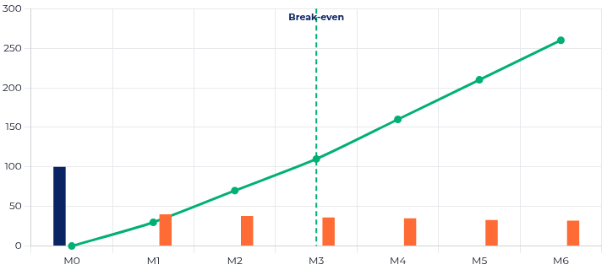



AXA • Data Intelligence Framework
Investment & ROI
Investment & ROI Model
Comparativo de custo do projeto vs cost of inaction, timeline de break-even e faixas de ROI por cenário.
Custo vs Inação e Benefício acumulado (ilustrativo)
Custo do projeto
Cost of Inaction
Benefício acumulado
ROI por cenário
Conservador
1,5×–2,0×
Base
2,0×–3,0×
Agressivo
3,0×–4,0×
Faixas estimadas dependem de mix de mídia, ticket e ciclo de venda.
Assunções-chave
Eficiência de mídia
Redução de dispersão de budget (ex.: −15%).
Break-even estimado em M3
Valores e horizonte meramente ilustrativos para apresentação.
Precisão de atribuição
Melhora com eventos validados (ex.: +10 p.p.).
Redução de CAC
Audiências e sinais melhores (ex.: −12%).
Assunções serão calibradas com dados da AXA.
Comparativo inclui custo do projeto e custo da inação (perdas por dados fragmentados e oportunidades não capturadas).

